Slide 1
1分布式并行计算概述
《并行计算入门》

Slide 2
1 分布式并行计算概述
1.1分布式并行计算的概念
1.2现有体系结构分类和特点
1.3分布式、并行计算和云计算的关系

Slide 3
1.1分布式并行计算的概念
并行计算或称平行计算是相对于串行计算来说的。
串行计算是指“指令”和“数据”独占资源。
并行计算是计算机系统中能同时执行两个或更多个处理的一种计算方法。并行处理可同时工作于同一程序的不同方面。并行处理的主要目的是提高资源利用率节省大型和复杂问题的解决时间。
并行计算的思想：并行计算上层程序服务（作业调度）进行任务调度，划分数据后启动多个进程来执行程序，进程之间可以通信。

Slide 4
1.1分布式并行计算的概念
分布式是指这些资源可以处在不同的机器上。
分布式并行计算即我们并行计算所用的资源是可以分布在不同环境的机器上的。这样可以大大提高资源的有效利用和资源的共享。
分布式在解决大规模并发问题的时候起到并行分担的作用；但是，也需要平衡问题规模和网络通信两者来划分问题的粒度。
加速比，串行执行时间totaltime/parttime，理论上节省时间的比例。

Slide 5
1.1分布式并行计算的概念
举例
看到第二行第三行，的粒度划分和时间。
那么当规模和网络通信时间固定，如何划分可以使得并行时间最短呢？
规模(串行) | 网络通信 | 粒度划分 | 并行时间
100s | 2s | 10 | 100/10+10*2=30
100s | 10s | 10 | 100/10+10*10=110
100s | 10s | 2 | 100/2+2*10=70

Slide 6

1.1分布式并行计算的概念
100/n+n*10=?最小值
a+b≥2$\sqrt{ab}，当a=b时和最小，则100/n$=10*n
求得n=3.333…，取整n=3

Slide 7
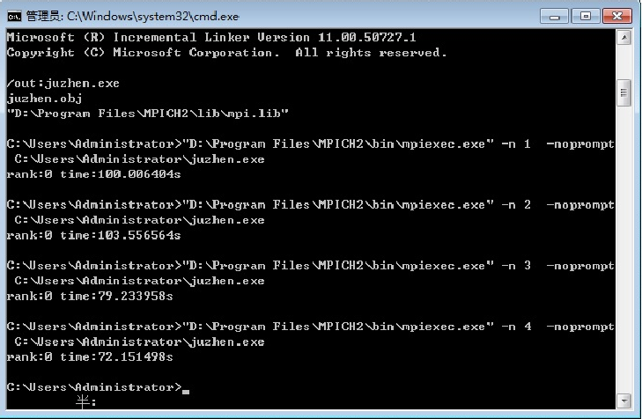
1.1分布式并行计算的概念

Slide 8
1.2现有体系结构分类和特点
根据指令流和数据流的不同，通常把计算机系统分为四类 : † 单指令流单数据流（SISD） † 单指令流多数据流（SIMD） † 多指令流单数据流（MISD） † 多指令流多数据流（MIMD）

Slide 9
1.2现有体系结构分类和特点
并行计算机系统除少量早期的、专用的SIMD，绝大部分为MIMD 系统。目前主要的并行计算机系统有：
对称多处理机（SMP,Symmetric Multiprocessor）； 分布式共享存储多处理机（DSM，Distributied Shared Memory）；
大规模并行处理机（MPP，Massively Parallel Processor）；
Notes:
区别：分为单一OS/多OS和共享/独立内存等方式

Slide 10
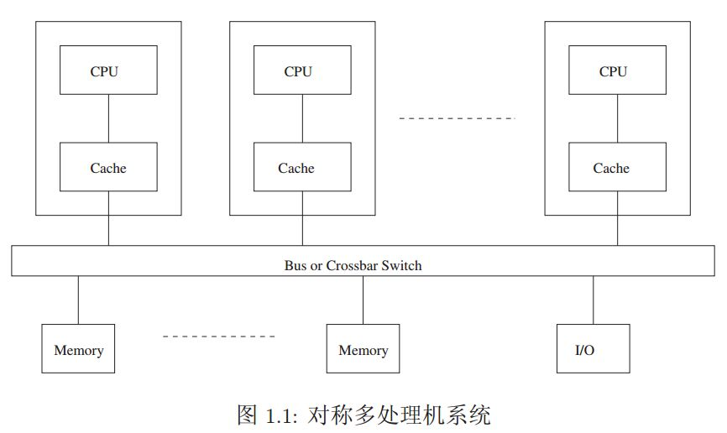
1.2现有体系结构分类和特点
SMP、 DSM、 MPP 和机群并行计算机系统。
SMP——对称多处理器结构图

Slide 11
1.2现有体系结构分类和特点
SMP对称多处理器的特点
单一OS影像
局部高速缓存
共享总线访问资源（存储器和外设）

Slide 12
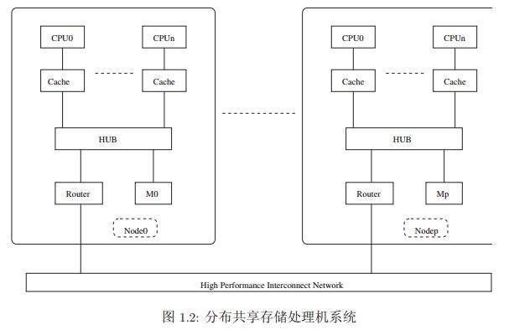
1.2现有体系结构分类和特点
DSM——分布式共享存储多处理器结构图

Slide 13
1.2现有体系结构分类和特点
DSM——分布式共享存储多处理器特点：
单OS映像
基于目录高速缓存
内存统一编址分布到节点总线
通过高速网络访问资源

Slide 14
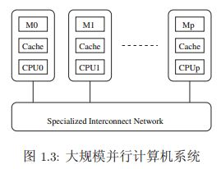
并行计算体系设计结构介绍
MPP——大规模并行计算系统

Slide 15
1.2现有体系结构分类和特点
MPP大规模并行计算系统特点：
多OS
独立内存访问
依赖OS多节点进行内部执行进程和登录其他OS的作业调度
上述三个并行系统结构特点总结表
结构 特点 | SMP | DSM | MPP
运行OS | 单一 | 单一 | 多个
内存访问 | 独立 | 共享 | 独立
通信方式 | 共享网络总线 | 共享网络总线 | 登录访问

Slide 16
1.3并行计算、分布式和云计算的关系
并行计算是一种相对串行问题的解决的计算方法。
分布式是一种进行协同作业的技术和方式。
云计算是运用网络上公开提供的资源和服务等功能来完成问题。

Slide 17
